Slide 1
스위치를 사용하여 LED 제어하는 예제 만들기
1726052 최신호

Slide 2
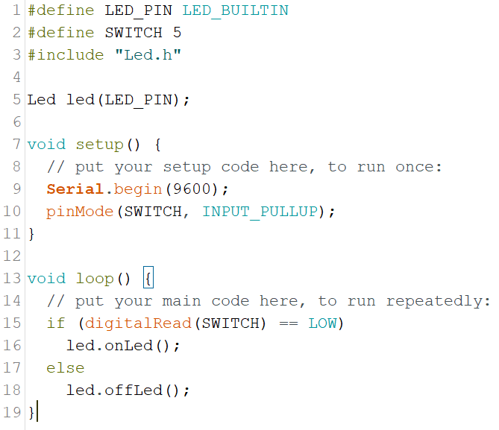
led-switch.ino

Slide 3
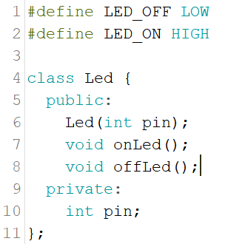
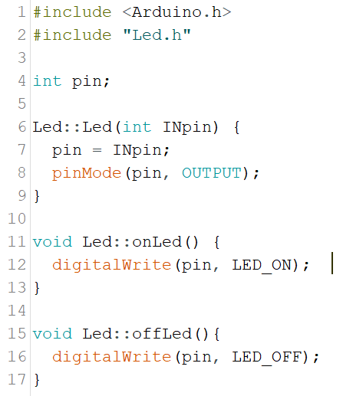
Led.h & Led.cpp

